Slide 1
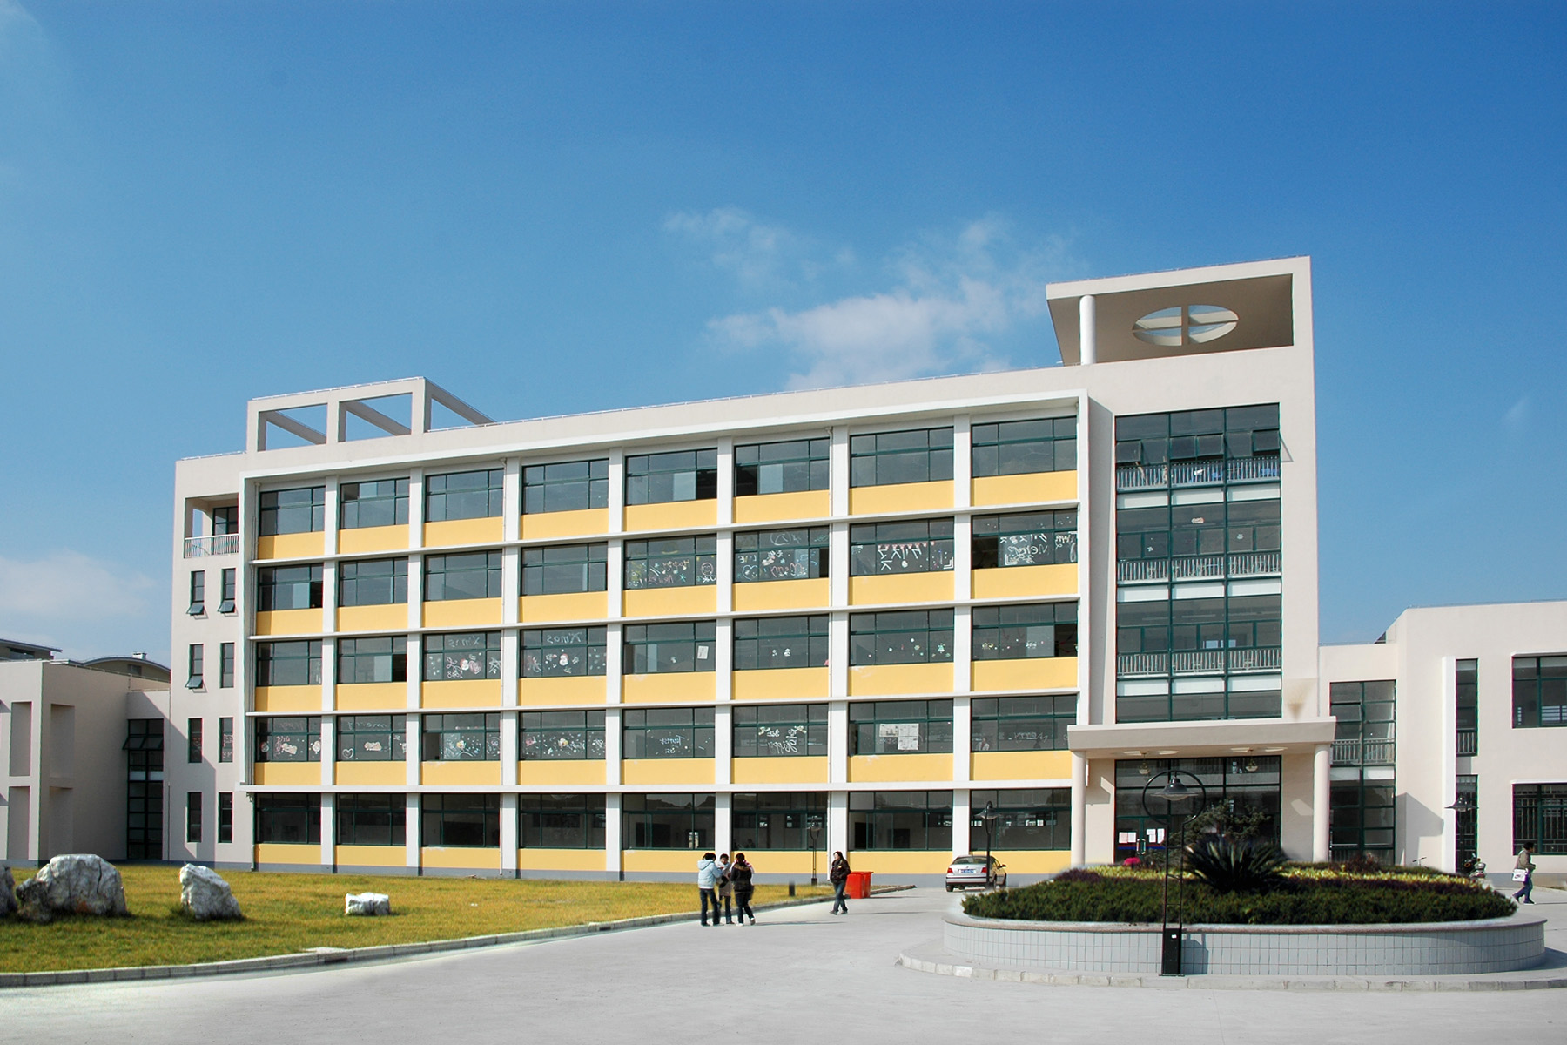
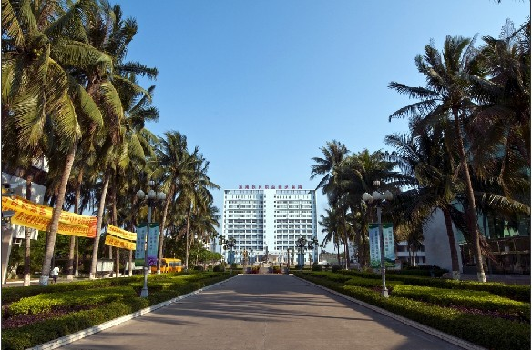
Web前端开发任务教程
——教学课件
^{Web国际标准课程组开发}
上海工商职业技术学院

Slide 2
博客类网站
第二章
上海工商职业技术学院
http://www.sicp.sh.cn
主讲：曹子莹

Slide 3
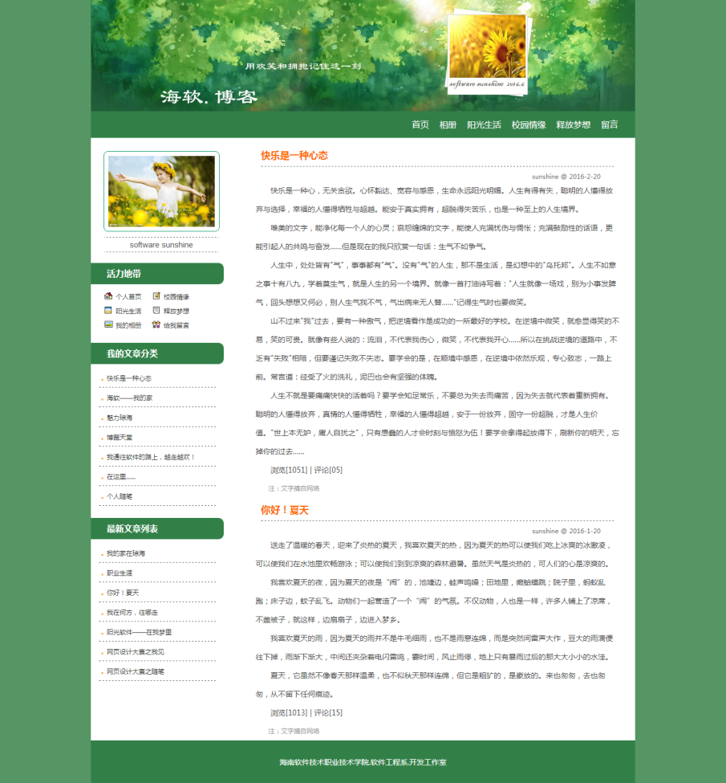
学习情境1：博客类网站
把博客类网站首页的效果图转换成符合W3C标准的网页文件。
网站开发流程：
  观察效果图
  分析效果图
  布局分析
  模块拆分
  各个模块实现
  形成网页文件。
博客类网站效果图

Slide 4
工作任务
学习情境任务划分：
任务1：网站整体布局分析设计
任务2： Banner与导航的实现
我的博客
任务3：左侧列表的实现
任务4：主体与脚注的实现
任务5：整体网站调整与web标准测试

Slide 5
课堂任务
学习情境划分的子项目 ：
1. 网站整体布局分析设计
2. Banner与导航的实现
3. 左侧列表的实现
4. 主体与脚注的实现
5. 整体网站调整与web标准测试

Slide 6


任务2-1:目标
掌握网站开发流程。
掌握div标记的使用。
掌握CSS的基本语法与创建。
知识
目标
学会分析页面，画出草图。
学会用div标记划分布局图。
学会使用div+css方式实现页面布局。
技能
目标

Slide 7
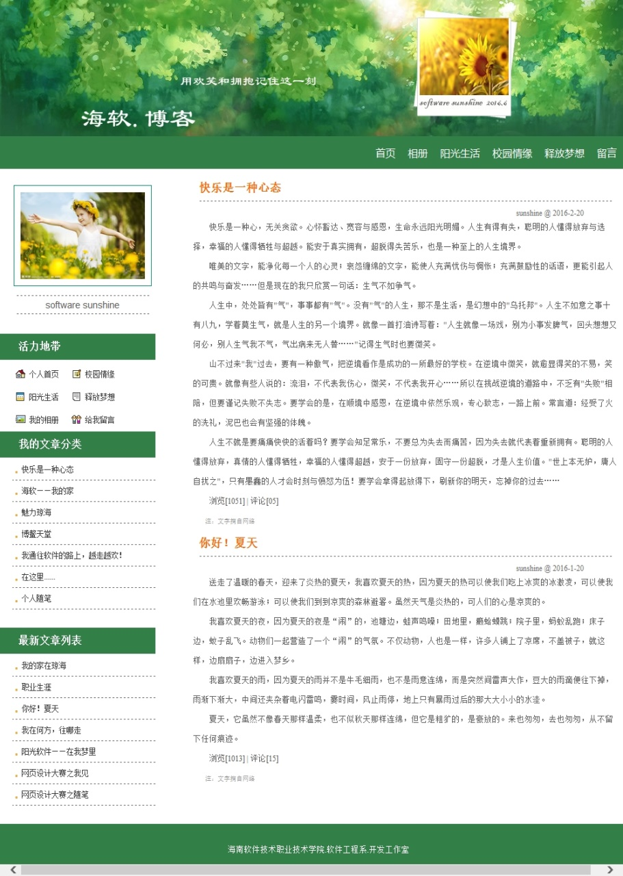
任务展示与任务目标
任务2-1：网站整体布局分析设计
1.画出页面布局图
2.DIV划分页面布局
3.实现页面布局

Slide 8
1. 任务分析
本网站的主色调是绿色，以深绿和浅绿结合搭配，给人以清爽的感觉。
网页的结构属于三行两列式布局。顶行用于显示网站Banner和导航信息，左右两列显示网站的主要内容，最下面一行显示网站信息。
根据设计要求，将网站从上至下分为五个div区域#box(包含整个页面)、#banner、#left、#main和#footer。如图所示。
#banner Banner和导航条
#left左侧列表
#main主体内容
#footer 脚注

Slide 9
2. 教师示范
必备知识一：理解页面结构即语义
1）内容：内容就是页面实际要传达的真正信息，包括数据、文档或图片等。注意在此强调的“真正”是指纯粹的数据信息本身，不包含辅助信息，比如导航菜单或装饰性图片等。
（2）结构：结构就是对网页内容进行整理和分类。利用结构化标准语言可以使网页内容更加具有逻辑性和易用性。结构设计的标准语言是XML和XHTML两种语言
确定结构：分析内容块，以及每块内容服务的目的，然后再根据这些目的建立起html结构。

Slide 10
2. 教师示范
必备知识一：理解页面结构即语义
用于包含页面内容块的是什么标记？

Slide 11
2. 教师示范
必备知识二：div标记
div标记是用来为HTML文档内大块的内容提供结构和背景的标记。
div的起始标签和结束标签之间的所有内容都是用来构成这个块的，其中所包含元素的特性由div标签的属性来控制，或者是通过使用样式表格式化这个块来进行控制。
div标签称为区隔标记。作用：设定字、图片、表格等的摆放位置。当你把文字，图象，或其他的放在 div 中，它可称作为“div block”。
div是一个块级元素。这意味着它的内容自动地开始一个新行。实际上，换行是 <div> 固有的唯一格式表现。可以通过 <div> 的 class 或 id 应用额外的样式。

Slide 12
2. 教师示范
实现任务：div划分页面布局
页面布局的结构代码如下：
<div id="box">
<div id=“banner">Banner和导航条</div>
<div id=“left">左侧列表</div>
<div id="main">主体内容</div>
<div id="footer">脚注</div>
</div>

Slide 13
2. 教师示范
必备知识三：创建css
1、创建内部css：当单个文档需要特殊的样式时，就应该使用内部样式表。使用 <style> 标签在文档头部定义内部样式表，即在<head></head>标记之间定义。
<head>
  <style type="text/css">
  h1 {color: red;}
  p {font-size : 20px;}
  </style>
</head>

Slide 14
2. 教师示范
必备知识三：创建css
2、创建外部css：当样式需要应用于很多页面时，外部样式表将是理想的选择。在使用外部样式表的情况下，你可以通过改变一个文件来改变整个站点的外观。每个页面使用 <link> 标签链接到样式表。<link> 标签在（文档的）头部
<head>
<link rel="stylesheet" href="style.css" type="text/css" />
</head>

Slide 15
2. 教师示范
必备知识四：CSS基本语法
CSS的定义由3部分组成，即：
选择器（selector）、属性（property）和值（value）
选择器 ： 通常是你希望定义的 HTML 元素或标签；
属性 ：是你希望改变的属性，并且每个属性都有一个值。
属性和值被冒号分开，并由花括号包围，这样就组成了一个完整的样式声明。
基本的语法结构如下：
Selector ｛property ：value｝ 例如：
body {color：red}

Slide 16
2. 教师示范
必备知识四：CSS基本语法
标签名称
声明
声明
h1
{
color: green;
font-size: 20px;
}
标签选择器
属性
值
属性
值

Slide 17
2. 教师示范
必备知识五：选择符
1、标签选择符
标签选择符也称为类型选择符，HTML中的所有标签都可以作为标签选择符。例如对body定义网页中的文字大小、颜色和行高代码如下：
body {font-size: 12px;color: #000000;line-height:18px;}
2、id选择符
在HTML页面中id参数指定了某个单一元素，id选择符是用来对这个单一元素定义单独的样式。
<div id="main">主体内容</div>>
可见< div >标签被指定了id名称为main。mian选择符的样式定义如下：
#main{height:500px;}
注意：id 属性只能在每个 HTML 文档中出现一次。

Slide 18
2. 教师示范
实现任务：CSS控制div样式
#box{
width:1024px;
height:1339px;//实际开发中不定义，根据内容而定
background-color:#FFF;//设定背景色以区分各个块
}
#banner{
height:209px;
background-color:#daeeff;
}

Slide 19
2. 教师示范
实现任务：CSS控制div样式
#menu{
height: 50px; /*设置高度为50px */
line-height: 50px; /*设置行高为50px，实现垂直居中 */
background-color: #CC99CC; }
#main{
height:1000px;
}

Slide 20
2. 教师示范
实现任务：CSS控制div样式
#left {
width:250px;
height:1000px;//实际开发中不定义，根据内容而定
background-color:#33ffee;//设定背景色以区分各个块
float:left;
}
#right{
width:774px;
height:1000px;
background-color:#daeeff;//设定背景色以区分各个块
float:left;
}

Slide 21
2. 教师示范
实现任务：CSS控制div样式
#footer {
height:80px;
background-color:#33ee11;//设定背景色以区分各个块
clear:both;
}

Slide 22
3.学生设计
课堂模仿制作：
1、分析任务
2、小组讨论
3、模范制作
4、任务整合

Slide 23
4.展示评价
学习目标 | 评价项目
理解内容、结构与表现 | 能理解分清网页的表现、结构和内容的功能
认识各种选择符 | 能识别并应用各种选择符
掌握CSS基本语法 | 能编写CSS声明控制
掌握div标记的使用 | 能用div标记划分页面结构
掌握DIV+CSS布局应用与技巧 | 能综合应用DIV+CSS到实现页面布局

Slide 24

任务小结
1. 网站开发流程
2. 内容、结构与表现
3. css基本语法与创建
4. 学会画出布局草图
5. div标记划分布局图
6. 利用div+css实现页面布局图
基于工作过程的
Web国际标准教程

Slide 25
5.知识扩展
1.比较表格与div+css页面布局方法；
2.扩充浮动float知识点

Slide 26
6.课外实践
Banner与菜单（id为top）
左边
（left）
主体内容（main）
右边
(right)
网站说明信息(fotter)

Slide 27
任务2-2
学习情境划分的子项目 ：
1. 网站整体布局分析设计
2. Banner与导航的实现
3. 左侧列表的实现
4. 主体与脚注的实现
5. 整体网站调整与web标准测试

Slide 28
任务2-2:目标
掌握图片、列表、超链接标记的使用。
掌握CSS控制、背景、列表的属性。
知识
目标
学会在页面中显示图片。
学会div+css方式实现导航条。
学会定位导航条的位置。
技能
目标

Slide 29

任务展示与任务目标
任务2-2：Banner与导航的实现
1.显示Banner图片
2.用无序列表实现横式导航条
3.定位导航条的位置
从图可以看出，头部主要分为两部分，其中banner部分采用背景图片的方式实现，下面的导航列表单独实现，只要控制好导航列表显示位置就可以了，同时注意控制背景色即可。

Slide 30
1. 任务分析
（1）分别划分banner和menu块，单独完成。banner仅是一张图片，可以用img标签也可以用背景。
（2）页面整体模块中并没有将banner单独分离出来，而仅仅只有导航的#banner模块。于是可以将banner与导航放在同一个div模块中，把banner图片作为该模块的背景，而导航菜单则采用绝对定位的当时进行移动，那么#banner div模块的宽度可以为banner图片的宽度，高度则要高于banner图片，留出导航菜单的高度。导航菜单采用的是列表标记中的无序列表制作，并用CSS控制其样式。

Slide 31
2. 教师示范：显示banner图片
2. 教师示范：显示banner图片
必备知识一：图片标签——<img >
<img>标签的定义和用法：
属于但标签
向网页中嵌入一幅图像
该标签有两个必要的属性：src和alt
  src:引用该图像的路径（站内图像：相对路径，网络图像：绝对路径）
  alt:图像无法显示时的替代文本
  title:图片的标题，当鼠标指向图片时的文字说明。
<img src=“images/tree.jpg” alt=“海南三亚湾海景图像” />

Slide 32
2. 教师示范：显示banner图片
2. 教师示范：显示banner图片
必备知识二：CSS设置背景属性
1、CSS可以为整个body设置背景颜色或背景图片，也可以为某个容器如div或某个标签如p、h1等设置背景。
2、背景属性说明：
（1）背景色：可以使用 background-color 属性为元素设置背景色。这个属性接受任何合法的颜色值。
p {background-color: gray;} //把元素的背景设置为灰色：
（2）背景图片：background-image属性设置
如果需要设置一个背景图像，必须为这个属性设置一个url值：
body {background-image: url(img/bg.gif);}

Slide 33
2. 教师示范：显示banner图片
必备知识二：CSS设置背景属性
（3）背景重复：background-repeat 属性设置，分别有下面四个属性值:
        no-repeat：不重复；
        repeat-x：沿x轴方向重复；
        repeat-y：沿y轴方向重复；
        repeat：重复；
（4）背景定位：background-position属性设置
为 background-position 属性提供值有很多方法。首先，可以使用一些关键字：top、bottom、left、right 和 center。还可以使用长度值，如 100px 或 5cm，最后也可以使用百分数值。不同类型的值对于背景图像的放置稍有差异。

Slide 34
2. 教师示范：显示banner图片
实现任务：banner图片作为div的背景
代码如下：
#banner{
background-image:url(banner.jpg)
background-repeat: no-repeat;
background-position: top;
}

Slide 35
2. 教师示范：显示banner图片
必备知识三：<img>标记与css的背景属性的区别
1、 <img>标记：是作为XHTML结构插入图片，是属于网页的内容，而网页的内容是把网页的信息传达给用户。因此，一般图片作为网页的内容才使用<img>标记
2、css的背景属性：是作为css表现显示图片，是属于网页的表现。因此，一般用来装饰网页的图片就用css的背景属性来实现。

Slide 36
2. 教师示范：列表实现横式导航条
用于包含文本的有哪些标记？

Slide 37
2. 教师示范：列表实现横式导航条
必备知识四：列表标记
1、列表标记：无序列表、有序列表、定义类表(略，后面详讲)
2、标记描述：
（1）无序列表：
<ul>
<li>……</li>
<li>……</li>
</ul>
（2）有序列表：
<ol>
<li>……</li>
<li>……</li>
</ol>

Slide 38
2. 教师示范：列表实现横式导航条
必备知识五：超链接标记<a></a>
1、超链接标记<a>用于设置页面之间的跳转，站内导航条的魅力就是能够把各个页面链接成 一个整体，因此，导航条少不了链接标记。
2、超链接标记有一个非常重要的属性：href=“路径”。该属性用于设置链接页面的路径，站内导航条一般使用相对路径。
如：<a href=“news.html”>新闻</a>
3、a标记属于行内元素，行内元素后面不带有换行标记。
4、链接在分类：
  站外链接：如 <a href=“http:www.baidu.com”>百度</a>
  站内链接：如 <a href=“news.html”>新闻</a>
  空链接： 如<a href=“#”>新闻</a>
  页内链接：如 <a href=“#book”>目录</a>

Slide 39
2. 教师示范：列表实现横式导航条
实现任务：导航条的结构
<div id="menu">
<ul>
<li><a href="#">首页</a></li>
……
<li><a href="#">留言</a></li>
</ul>
</div>

Slide 40
2. 教师示范：列表实现横式导航条
必备知识五：CSS控制列表属性
通过CSS可以控制列表项目、列表项图像、列表标志位置。
1、list-style-type属性设置列表项目，其属性值有多种，如方框、圆圈等还有设置为none。设置为none时，经常用于制作导航条。
ul {list-style-type : none;}
2、list-style-image属性设置列表项图像，可以自定义图像作为列表的标志，只需要设置url() 值。
ul li {list-style-image : url(bg.gif);}
3、list-style-position属性设置列表标志位置，只有inside（内部）和outside（外部）。

Slide 41
2. 教师示范：列表实现横式导航条
必备知识六：CSS控制链接属性
在默认的浏览器浏览方式下，超链接统一为蓝色并且有下划线，被点击过的超链接则为紫色并且也有下划线。显然这种样式完全无法满足广大用户的需求。通过CSS可以设置超链接的各种属性，包括字体、颜色、下划线和背景等样式。
a{
text-decoration:none; /*去掉超链接的下划线*/
font-size:12px; /*设置超链接的字体大小*/
color:red; /*设置超链接的字体颜色*/
}

Slide 42
2. 教师示范：列表实现横式导航条
必备知识六：CSS控制链接属性
超链接还可以利用CSS的伪类别来制作动态效果，具体属性设置如下：
  a:link用在为访问的连接上。
  a:visited用在已经访问过的连接上。
  a:hover 用于鼠标光标置于其上的连接。
  a:active用于获得焦点（比如，被点击）的连接上
a:link,a:visited{color:red;}
/*设置超链接正常状态和已访问状态的字体颜色*/
a:hover,a:active{color:blue;}
/*设置超链接鼠标经过时和激活状态的字体颜色*/

Slide 43
2. 教师示范：列表实现横式导航条
实现任务：导航条的CSS
#menu ul{ /*设置banner盒子里的无序列表样式*/
list-style: none; /*取消列表项目*/
width:430px;
height:50px;
line-height: 50px; /*设置行高50像素，实现单行垂直居中*/
margin-right: 10px;
float: right; /*向右浮动*/
#menu ul li{
float: left; /*向左浮动*/
margin-left:20px; /*距离左边20像素*/
}

Slide 44
2. 教师示范：列表实现横式导航条
实现任务：导航条的CSS
#menu ul li a{ /*设置超链接的样式*/
text-decoration: none; /*取消下划线*/
font-size: 16px; /*字体大小*/
color: #fff;
font-family: "微软雅黑";
}
/*设置鼠标经过的超链接状态的样式*/
#menu ul li a:hover{
color: #F60;
}

Slide 45
3.学生设计
课堂模仿制作：
1、分析任务
2、小组讨论
3、模范制作
4、任务整合

Slide 46
4.展示评价
学习目标 | 评价项目
掌握背景属性 | 实现banner图片的显示
列表与超链接标记 | 实现导航条结构
CSS控制列表与链接属性 | 实现导航条样式

Slide 47
任务小结
1. CSS控制背景显示
2. 列表标记
3. 超链接标记
4. CSS控制列表属性
5. CSS控制超链接属性
基于工作过程的
Web国际标准教程

Slide 48
5.知识扩展
扩展知识：CSS3中新增的背景属性
1、背景色透明：background-color:rgba(51,153,204,0.5);
2、多背景：在某个容器中可以设置多张背景图
  background-image:url(images/baby.jpg),url(images/bg.jpg);
  background-repeat:no-repeat;
3、背景图片的尺寸：background-size：
  contain：缩小图片来适应元素的尺寸
  cover:扩展图片来填充元素的尺寸
  100px 100px:以实际大小设置背景图片尺寸
4、图片的定位和绘制区域：background-origin、background-clip
5、背景渐变色：
  线性渐变：background:linear-gradient(to left,red,blue);
  经向渐变：background:radial-gradient(red,blue,green);

Slide 49
任务2-3
学习情境划分的子项目 ：
1. 网站整体布局分析设计
2. Banner与导航的实现
3. 左侧列表的实现
4. 主体与脚注的实现
5. 整体网站调整与web标准测试

Slide 50
任务2-3:目标
理解盒子模型思想。
掌握padding、margin、border的属性设置。
知识
目标
学会具体的元素布局。
学会显示个人照片。
学会列表展示。
技能
目标

Slide 51
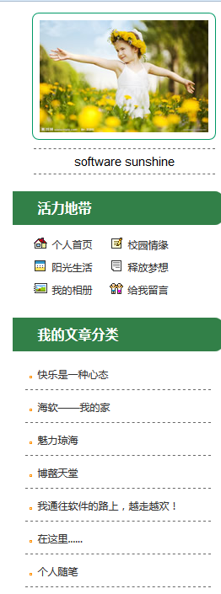
任务2-3：左侧列表的实现
任务展示与任务目标
从图可以看出，左侧主要分为三部分，其中个人照片就是图片加边框，中间部分是带有不同图标的列表，最下方是带有相同图标的列表。它们的布局由上到下排列。

Slide 52
1. 任务分析
（1)图片、文字及列表都具有边框，内容与边框之间有一定的距离，这都是CSS的盒子模型知识。
（2）公告栏目活力地带的列表文字前面都有图片，且每个列表的图片都不一样，所以不能用列表项图片实现，只能是在列表前面添加图片标记。
（3）文章列表里的文字底部都有边框，且列表前端图片标记是在边框里显示。因此，图片标记并不是列表项图片标记设置，可以设置列表元素的背景图片，然后在设置背景图片的重复及位置属性。

Slide 53
2. 教师示范：显示banner图片
2. 教师示范：显示个人图片
必备知识一：<span>
1、<span>标记是一个没有语义结构的标记，没有固定的格式样式。
2、<span>标记属于行内元素，不带换行效果。
如果不对<span>应用样式，那么<span>元素中的文本与其他文本不会有任何视觉上的差异。

Slide 54
2. 教师示范：显示个人图片
必备知识二：理解盒子模型
CSS的盒子模型规定元素框的最内部分是实际的内容，直接包围内容的是内边距。内边距呈现了元素的背景。内边距的边缘是边框。边框以外是外边距，外边距默认是透明的，因此不会遮挡其后的任何元素。

Slide 55
2. 教师示范：显示个人图片
必备知识二：理解盒子模型
提示：背景应用于由内容和内边距组成的区域。
margin-top
border-top
padding-top
margin-left
border-left
padding-left
content
padding-right
border-right
margin-right
padding-bottom
border-bottom
margin-bottom

Slide 56
2. 教师示范：显示个人图片
必备知识二：理解盒子模型
内边距、边框和外边距都是可选的，默认值是零。但是，许多元素将由用户代理样式表设置外边距和内边距。可以通过将元素的 margin 和 padding 设置为零来覆盖这些浏览器样式。这可以分别进行，也可以使用通用选择器对所有元素进行设置：
* {margin: 0;padding: 0;}

Slide 57
2. 教师示范：显示个人图片
必备知识二：理解盒子模型
在 CSS 中，width 和 height 指的是内容区域的宽度和高度。增加内边距、边框和外边距不会影响内容区域的尺寸，但是会增加元素框的总尺寸。
#box { width: 70px; margin: 10px; padding: 5px; }
计算对象的实际高度与宽度：内容+边框+填充+边界
根据以上规则可以计算id为box的实际宽度为：70+10×2+5×2=100px。

Slide 58
2. 教师示范：显示个人图片
必备知识二：理解盒子模型
1、CSS内边距：padding 属性设置
CSS padding 属性定义元素边框与元素内容之间的空白区域。padding 属性接受长度值或百分比值，但不允许使用负值。
例如，如果您希望所有 div 元素的各边的内边距：
div {
padding-top: 10px;
padding-right: 0.25em;
padding-bottom: 2ex;
padding-left: 20%;
}

Slide 59
2. 教师示范：显示个人图片
必备知识二：理解盒子模型
2、CSS边框：border属性设置
元素的边框 (border) 是围绕元素内容和内边距的一条或多条线。CSS border 属性允许你规定元素边框的样式、宽度和颜色。
CSS 规范指出，边框绘制在“元素的背景之上”。这很重要，因为有些边框是“间断的”（例如，点线边框或虚线框），元素的背景应当出现在边框的可见部分之间。
边框的样式：border-style 属性设置
边框的宽度：border-width属性设置
边框的颜色：border-color属性设置
如：p {border-style: solid;border-color: blue;border-width:10px;}
p{border:solid blue 10px;}

Slide 60
2. 教师示范：显示个人图片
必备知识二：理解盒子模型
3、CSS外边距：margin属性设置
围绕在元素边框的空白区域是外边距。设置外边距会在元素外创建额外的“空白”。
margin属性接受任何长度单位、百分数值甚至负值。margin 可以设置为 auto。更常见的做法是为外边距设置长度值。
div {
margin -top: 10px;
margin -right: 10px;
margin -bottom: 10px;
margin -left: 20px;
}

Slide 61
2. 教师示范：显示个人图片
必备知识二：理解盒子模型
margin: 5px 10px 15px 20px; //表示上右下左
margin 5px 10px 15px ; //表示上 左右 下
margin: 5px 10px; //表示上下 左右
margin : 10px; //表示上右下左都相同
margin: 0px auto; //表示上下为0 ，左右自动相同，表示居中

Slide 62
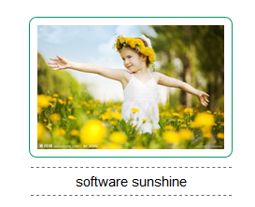
2. 教师示范：显示个人照片
实现任务：结构
<div id="zuozhe">
<img src="images/baby.jpg" alt="个人作者相片" title="个人作者相片" />
<span>software sunshine</span>
</div>

Slide 63
2. 教师示范：显示个人照片
实现任务：样式
/*包含照片的div样式*/
#zuozhe {
text-align: center; /*设置盒子内容居中*/
padding-top: 15px; /*距离上边内边距15像素*/
padding-left: 15px; /*距离左边内边距15像素*/
}
/*设置照片的样式*/
#zuozhe img {
border: 1px solid #096; /*设置照片的边框 1像素宽，实线 绿色*/
padding: 8px; /*所有边的内边距8像素*/
border-radius:8px;
}

Slide 64
2. 教师示范：显示个人照片
实现任务：样式
/*设置文本样式*/
#zuozhe span {
display:block; /*把行内元素转换为块级元素*/
font-family:Arial, Helvetica, sans-serif;
font-size: 15px;
margin:10px; /*四边外边距为10px*/
padding-top:5px; /*上边内边距为5px*/
padding-bottom:5px; /*下边内边距为5px */
border-top: 1px dashed #666666; /*上边边框宽度为1px，横虚线，灰色*/
border-bottom: 1px dashed #666666; /*下边边框*/
}

Slide 65
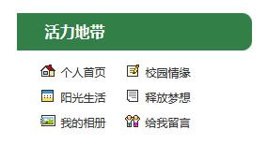
2. 教师示范：实现活力地带
实现任务：结构
公告栏目活力地带的列表文字前面都有图片，且每个列表的图片都不一样，所以不能用列表项图片实现，只能是在列表前面添加图片标记。

Slide 66
2. 教师示范：实现活力地带
实现任务：结构
<div id="huoli">
<h5 class="biaoti">活力地带</h5>
<ul>
<li><img src="images/1.gif" alt="修饰小图标" /><a href="#">个人首页</a> </li>
<li><img src="images/2.gif" alt="修饰小图标" /><a href="#">校园情缘</a> </li>
<li><img src="images/3.gif" alt="修饰小图标" /><a href="#">阳光生活</a> </li>
<li><img src="images/4.gif" alt="修饰小图标" /><a href="#">释放梦想</a> </li>
<li><img src="images/5.gif" alt="修饰小图标" /><a href="#">我的相册</a> </li>
<li><img src="images/6.gif" alt="修饰小图标" /><a href="#">给我留言</a> </li>
</ul>
</div>

Slide 67
2. 教师示范：实现活力地带
必备知识三：类选择器
在 CSS 中，类别选择器以一个点号显示：
.center {text-align: center}
在上面的例子中，所有拥有 center 类的 HTML 元素均为居中。
在下面的 HTML 代码中，h1 和 p 元素都有 center 类。这意味着两者都将遵守 ".center" 选择器中的规则。
<h1 class=“center”>
学习类选择符
</h1>
<p class="center">
学习类选择符
</p>
注意：类名的第一个字符不能使用数字！它无法在 Mozilla 或 Firefox 中起作用。

Slide 68
2. 教师示范：实现活力地带
实现任务：标题表现
.biaoti {/*控制活力地带里标题h5的样式*/
color: #FFF;
font-size: 16px;
font-weight: bolder;
width: 220px;
height: 40px;
background-color:#328048; /*设置背景*/
border-radius: 0px 10px 10px 0px; /*css3:圆角框*/
padding-left: 30px; /*内左边距*/
line-height: 40px; /*设置h5的行高与高度一致*/
}

Slide 69
2. 教师示范：实现活力地带
实现任务：表现
活力地带的列表都为两列显示，和其他列表不同，因此还需要单独设置其CSS样式：
#huoli {/*控制活力地带div样式*/
height: 150px;
margin-top: 20px; /*距离上边外边距为20像素*/
}
#huoli ul {/*控制活力地带ul的样式*/
padding-left: 20px; /*内左边距*/
padding-top: 10px; /*内上边距*/
}

Slide 70
2. 教师示范：实现活力地带
实现任务：表现
#huoli li {/*控制列表的样式*/
float: left; /*向左浮动*/
list-style: none; /*取消项目列表的符号*/
margin-left: 10px; /*外左边距*/
width: 80px; /*每个li的宽度为80px*/
padding:5px;
}
#huoli li img{
float:left;
margin-right:6px;
}

Slide 71
2. 教师示范：实现活力地带
实现任务：表现
#huoli li a{/*控制超链接的样式*/
font-size: 12px; /*字体大小*/
color: #333; /*字体颜色*/
text-decoration: none; /*取消字体下划线*/
float:left;
}
#huoli li a:hover, #list li a:hover {
color: #F00;
}

Slide 72
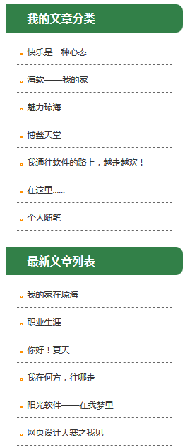
2. 教师示范：实现文章列表
实现任务：分析
文章列表里的文字底部都有边框，且列表前端图片标记是在边框里显示。因此，图片标记并不是列表项图片标记设置，可以设置列表元素的背景图片，然后在设置背景图片的重复及位置属性。

Slide 73
2. 教师示范：实现文章列表
必备知识三：CSS背景属性实现列表图标
1、利用列表元素背景作为元素的图片标记有一个好处是可以精确控制图片的位置。设置图片位置的属性是background-position。
2、background-position 属性提供值有很多方法。首先，可以使用一些关键字：top、bottom、left、right 和 center。通常，这些关键字会成对出现，不过也不总是这样。还可以使用长度值，如 100px 或 5cm，最后也可以使用百分数值。

Slide 74
2. 教师示范：实现文章列表
必备知识三：CSS背景属性实现列表图标
3、关键字
图像放置关键字最容易理解，其作用如其名称所表明的。例如，top right 使图像放置在元素内边距区的右上角。
根据规范，位置关键字可以按任何顺序出现，只要保证不超过两个关键字 - 一个对应水平方向，另一个对象垂直方向。
如果只出现一个关键字，则认为另一个关键字是 center。

Slide 75
2. 教师示范：实现文章列表
实现任务：结构
<div id="list">
<h5 class="biaoti">我的文章分类</h5>
<ul>
<li><a href="#">快乐是一种心态</a></li>
<li><a href="#">个人随笔</a></li>
</ul>
<h5 class="biaoti">最新文章列表</h5>
<ul>
<li><a href="#">我的家在琼海</a></li>
<li><a href="#">网页设计大赛之随笔</a></li>
</ul>
</div>

Slide 76
2. 教师示范：实现文章列表
实现任务：样式
#list ul {/*控制无序列表的样式*/
list-style: none; /*取消项目列表的符号*/
padding:15px;
}

Slide 77
2. 教师示范：实现文章列表
#list ul li {/*控制无序列表li的样式,用背景更容易控制列表图标*/
background: url(images/icon1.gif) no-repeat 5px center;
border-bottom: 1px dashed #666666; /*添加下边框*/
padding-bottom: 8px; /*内下边距*/
padding-left: 15px; /*内左边距*/
margin-bottom:8px; /*外左边距*/
}
#list li a {/*控制超链接的样式*/
font-size: 12px; /*字体大小*/
color: #333; /*字体颜色*/
text-decoration: none; /*取消字体下划线*/
}

Slide 78
3.学生设计
课堂模仿制作：
1、分析任务
2、小组讨论
3、模范制作
4、任务整合

Slide 79
4.展示评价
学习目标 | 评价项目
掌握图片标记和背景属性 | 实现个人图片的显示
盒子模型思想 | 设置图片与背景错开以及文字边框等
CSS控制列表属性 | 实现文章列表

Slide 80
任务小结
1. CSS控制背景显示
2. 个人照片显示
3. 不同图标列表显示
4. 相同图标列表显示
基于工作过程的
Web国际标准教程

Slide 81
5.知识扩展
1、比较列表中默认图标方式与用CSS的背景属性设置列表背景方式及两者的使用场合；
2、理解CSS3的box-sizing属性

Slide 82
6.课外实践：实现一个音乐列表

Slide 83
任务2-4
学习情境划分的子项目 ：
1. 网站整体布局分析设计
2. Banner与导航的实现
3. 左侧列表的实现
4. 主体与脚注的实现
5. 整体网站调整与web标准测试

Slide 84
任务2-4:目标
掌握标题、段落标记的使用。
掌握CSS控制文本属性。
知识
目标
实现文章中标题的显示 。
实现文章段落的显示 。
实现脚注的显示 。
技能
目标

Slide 85
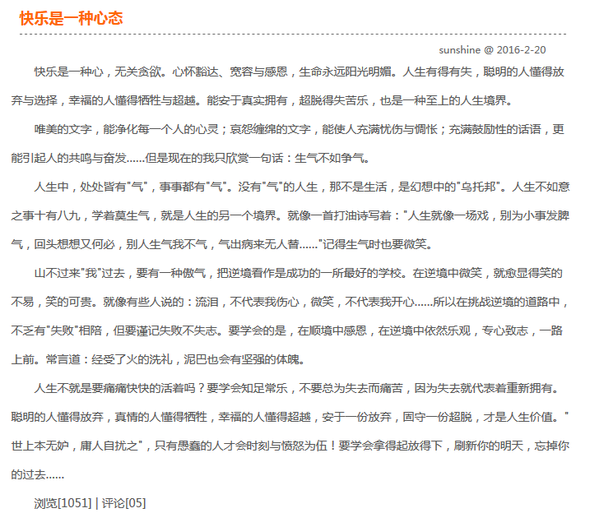
任务2-4：主体与脚注的实现
任务展示与任务目标
从图可以看出，右侧主要控制文字的显示，分别有文章标题、作者信息和段落内容。

Slide 86
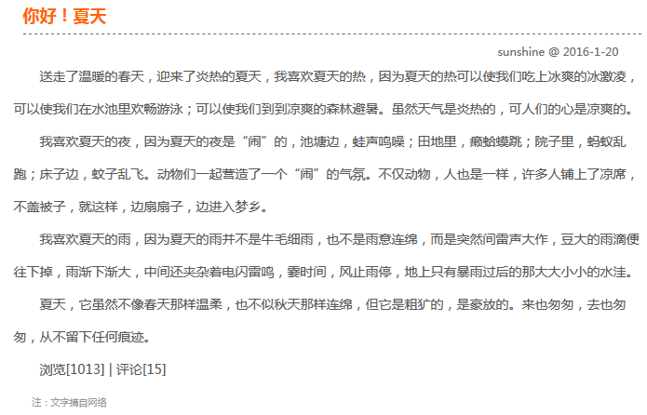
1. 任务分析
（1）主体内容可显示多篇文章，每篇文章的结构和样式几乎一致，如标题、作者信息及文章内容，样式都是一样，所以可以统一设置。
（2）脚注更为简单，只需设置其背景。

Slide 87
2. 教师示范：显示banner图片
2. 教师示范：
必备知识一：CSS控制字体样式
CSS控制字体样式
CSS 文本属性可定义文本的外观。通过文本属性，您可以改变文本的颜色、字符间距，对齐文本，装饰文本，对文本进行缩进等。
①字体属性：font-family
font-family:”宋体”;
font-family:Arial,Helvetica,sans-serif;
②大小属性：font-size
font-size:20px;
③粗细属性：font-weight
font-weight:bold;

Slide 88
2. 教师示范：
必备知识一：CSS控制字体样式
④字体颜色属性：color
color：#cccccc;
⑤字体样式属性：font-style
font-style：normal;
Inherit:继承；italic：斜体；oblique：斜体；
⑥ 修饰字体属性：text-decoration
text-decoration：underline；
Blink：闪烁；overline：上划线； underline：下划线；line-through：删除线；
⑦字体行高属性：line-height
line-height：30px；

Slide 89
2. 教师示范
必备知识二： CSS控制段落样式
2）CSS控制段落样式
水平对齐：text-align
垂直对齐：vertical-align
转换快级元素:display
文字缩进：text-indent
通过使用 text-indent 属性，所有元素的第一行都可以缩进一个给定的长度，甚至该长度可以是负值。这个属性最常见的用途是将段落的首行缩进，下面的规则会使所有段落的首行缩进 2 em：
p {text-indent: 2em;}

Slide 90
2. 教师示范
必备知识二： CSS控制段落样式
注意：一般来说，可以为所有块级元素应用 text-indent，但无法将该属性应用于行内元素，图像之类的替换元素上也无法应用 text-indent 属性。不过，如果一个块级元素（比如段落）的首行中有一个图像，它会随该行的其余文本移动。
提示：如果想把一个行内元素的第一行“缩进”，可以用左内边距或外边距创造这种效果。

Slide 91
2. 教师示范
必备知识二： CSS控制段落样式
text-indent 还可以设置为负值。利用这种技术，可以实现很多有趣的效果，比如“悬挂缩进”，即第一行悬挂在元素中余下部分的左边：
p {text-indent: -5em;}
不过在为 text-indent 设置负值时要当心，如果对一个段落设置了负值，那么首行的某些文本可能会超出浏览器窗口的左边界。为了避免出现这种显示问题，建议针对负缩进再设置一个外边距或一些内边距：
p {text-indent: -5em; padding-left: 5em;}

Slide 92
2. 教师示范
实现任务：结构
<div class="wenzhang">
<h3><a href="#">快乐是一种心态</a></h3>
<span>sunshine @ 2016-2-20</span>
<p>快乐是一种心，无关贪欲。......</p>
<p>浏览[1051] | 评论[05]</p>
<p class="zhu">注：文字摘自网络</p>
</div>

Slide 93
2. 教师示范：主体文本
实现任务：样式
.wenzhang{
padding:0 30px;
}
.wenzhang h3 { /*设置文章标题样式*/
font-size: 18px; /*字体大小*/
border-bottom: 1px dashed #666666; /*只显示下边框样式*/
padding-bottom: 8px; /*设置下边距*/
margin:10px;
}
.wenzhang h3 a {
color:#F60;
text-decoration: none; /*清除超链接默认的下划线*/
}

Slide 94
2. 教师示范：主体文本
实现任务：样式
.wenzhang h3 a:hover {
color:#328048;
}
.wenzhang span { /*显示作者信息的文本样式，在段落右边显示*/
font-size: 12px;
color: #666;
margin-left:520px; /*设置一个比较大左外边距，使文本在右边显示*/
}

Slide 95
2. 教师示范：主体文本
实现任务：样式
.wenzhang p {
font-family:"微软雅黑";
font-size:14px;
color: #575757;
line-height: 35px;
text-indent:2em;
}
p.zhu{font-size:10px; color:#999;}

Slide 96
2. 教师示范：实现脚注
实现任务：结构
<div id="footer">
<span>海南软件技术职业技术学院.软件工程系.开发工作室</span>
</div>

Slide 97
2. 教师示范：实现脚注
实现任务：表现
#footer span{
display:block; /*转换块级元素*/
text-align:center; /*水平居中*/
line-height:80px; /*实现垂直居中*/
color: #FFF;
}

Slide 98
3.学生设计
课堂模仿制作：
1、分析任务
2、小组讨论
3、模范制作
4、任务整合

Slide 99
4.展示评价
学习目标 | 评价项目
掌握标题、段落标记 | 实现文章与脚注结构
CSS控制标题段落属性 | 用CSS控制文字与脚注的样式

Slide 100
任务小结
1. CSS控制文章样式
2. CSS控制脚注样式
基于工作过程的
Web国际标准教程

Slide 101
5.知识扩展
CSS3新增文本属性
1、CSS3@font-face规则
2、CSS3文本效果
  text-shadow:文本阴影
  text-shadow: 5px 5px 5px #FF0000;
  /*水平阴影 、垂直阴影、模糊距离、阴影颜色*/
  box-shadow:盒子阴影
  box-shadow:5px 5px 5px #ccc;
  /*水平阴影 、垂直阴影、模糊距离、阴影颜色*/
  text-overflow:文本溢出

Slide 102
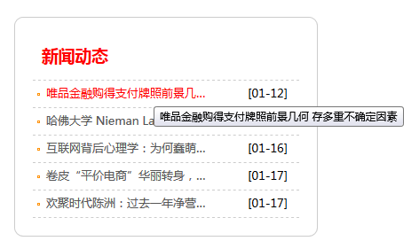
<div id="list">
<h3 class="biaoti">新闻动态</h3>
<ul>
<li><a href="#">欢聚时代陈洲：过去一年净营收80亿，YY是怎么做到的？</a>
<span>[01-17]</span></li>
......
</ul>
</div>

Slide 103
知识点扩展
CSS3新增文本属性
*{margin:0; padding:0;}
#list{
width:300px;
padding:20px;
margin:100px;
border:1px solid #CCC;
border-radius:10px;
}
#list h3{ height:30px;
padding:10px;
border-bottom:1px dashed #CCC;
color:#F00; }

Slide 104
知识点扩展
CSS3新增文本属性
#list ul li {
list-style:none;
height:20px;
padding:5px;
border-bottom:1px dashed #CCC;
background:url(images/icon1.gif) no-repeat 5px center;
text-indent:10px;
}

Slide 105
知识点扩展
CSS3新增文本属性
#list li a{
height:20px;
font-size:13px;
text-decoration:none;
color:#575757;
display:block; /*转换为块级元素*/
width:15em; /*设定显示的字数，1em相当于1个字符的宽度*/
white-space:nowrap; /*用于处理元素内的空白，只在一行内显示。*/
overflow:hidden; /*多出的内容隐藏*/
text-overflow:ellipsis; /*超出部分以省略号...显示*/
float:left;
}

Slide 106
知识点扩展
CSS3新增文本属性
#list li a:hover{
color:#F00;
width:auto; /*鼠标经过时，宽度自适应，即恢复原先的宽度*/
}
#list li span{
font-size:13px;
display:block;
padding-right:8px;
float:right;
}

Slide 107
6.课外实践：
1、实现校园网站

Slide 108
任务2-5
学习情境划分的子项目 ：
1. 网站整体布局分析设计
2. Banner与导航的实现
3. 左侧列表的实现
4. 主体与脚注的实现
5. 整体网站调整与web标准测试

Slide 109
任务2-5:目标
深入理解盒子模型思想。
掌握margin、border、padding缩写属性。
知识
目标
实现整体居中和边框效果。
整体CSS代码调整优化 。
页面进行Web标准测试并修改 。
技能
目标

Slide 110
任务2-5：整体网站调整与web标准测试
任务展示与任务目标
整体调整及web标准测试。

Slide 111
1. 任务分析
（1）完成以上任务，整个页面基本成形。在制作完成的最后，还需要对页面根据效果作一些细节上的调整。如各块之间的padding和margin值是否与整体协调，各个子块之间是否协调统一。
（2）对固定宽度且居中的版式，需要考虑给页面添加背景颜色，以适合大显示器的用户使用。
（3）为了验证所完成的网站是否符合W3C标准，所写的HTML和CSS代码都要进行测试，对提出的错误和警告要整改。

Slide 112
2. 教师示范：显示banner图片
2. 教师示范
必备知识一：整体调整细节
设置body整体背景以及字体和字体颜色等细节部分。消除所有标记自带的内外边距：
*{margin：0；padding：0；}

Slide 113
2. 教师示范：
必备知识二：整体居中
1、在最大的div#box上设置margin属性为auto,实现居中效果。
#box{margin:auto;}
2、为了兼容IE6.0以下版本的浏览器，还要在body中设置居中。
body{text-align:center;}
再#box设置所有内容左对齐。
#box{text-align:left;}

Slide 114

2. 教师示范
必备知识三： margin、padding、border缩写
在margin、padding、border属性中还应用了值复制，所谓值复制就是在属性值缺省时如何设置各边的外边距。
如果缺少左外边距的值，则使用右外边距的值。
如果缺少下外边距的值，则使用上外边距的值。
如果缺少右外边距的值，则使用上外边距的值。
下图提供了更直观的方法来了解这一点：

Slide 115
2. 教师示范
必备知识三： margin、padding、border缩写
换句话说，如果为外边距指定了 3 个值，则第 4 个值（即左外边距）会从第 2 个值（右外边距）复制得到。如果给定了两个值，第 4 个值会从第 2 个值复制得到，第 3 个值（下外边距）会从第 1 个值（上外边距）复制得到。最后一个情况，如果只给定一个值，那么其他 3 个外边距都由这个值（上外边距）复制得到。
利用这个简单的机制，您只需指定必要的值，而不必全部都应用 4 个值。

Slide 116

2. 教师示范
必备知识四：web检测
Web标准测试有两种方法：一种是利用火狐浏览器直接验证，另一种是把文件上传到W3C提供的测试网址上进行测试。
测试网址为：http://validator.w3.org/
根据检测给出的警告与错误进行优化。
检测通过后，可以把下面代码放到页面中，表示已通过检测
<p>
<a href="http://jigsaw.w3.org/css-validator/check/referer">
<img style="border:0;width:88px;height:31px"
src="http://jigsaw.w3.org/css-validator/images/vcss"
alt="Valid CSS!" />
</a>
</p>

Slide 117
3.学生设计
课堂模仿制作：
1、分析任务
2、小组讨论
3、模范制作
4、任务整合

Slide 118
4.展示评价
学习目标 | 评价项目
代码调整和优化 | 对整体代码调整优化
W3c标准检测 | 检测本网站的HTML和CSS是否符合标准

Slide 119
任务小结
1. 整体代码调整和优化
2. W3c标准检测
基于工作过程的
Web国际标准教程

Slide 120
5.知识扩展
1、如何对HTML和CSS代码优化；
2、w3c标准知识。

Slide 121
6.课外实践：

Slide 122
谢谢大家

